Slide 1


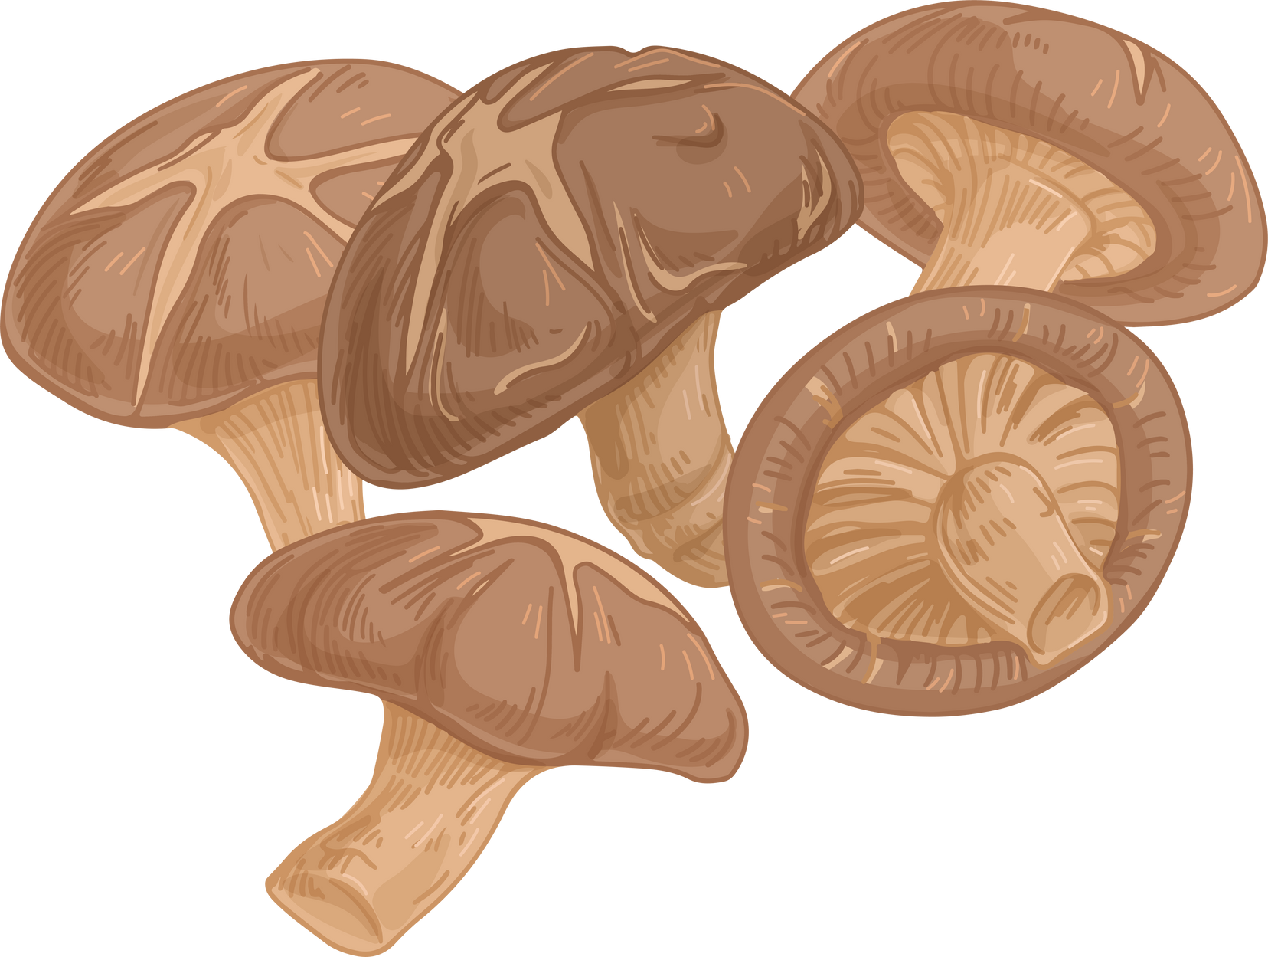

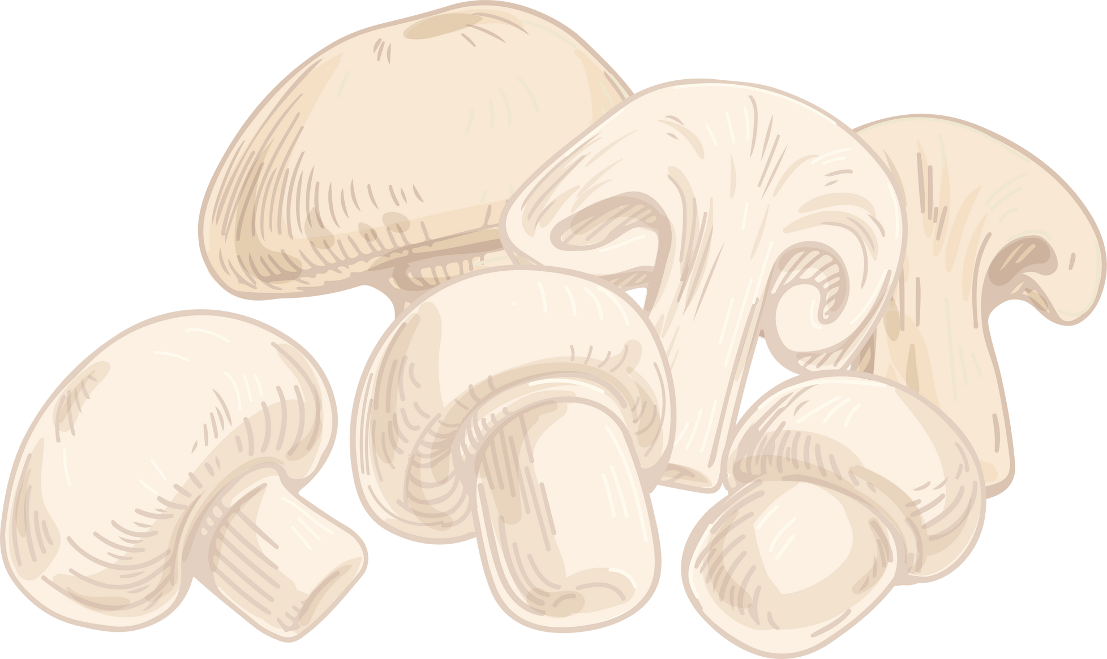
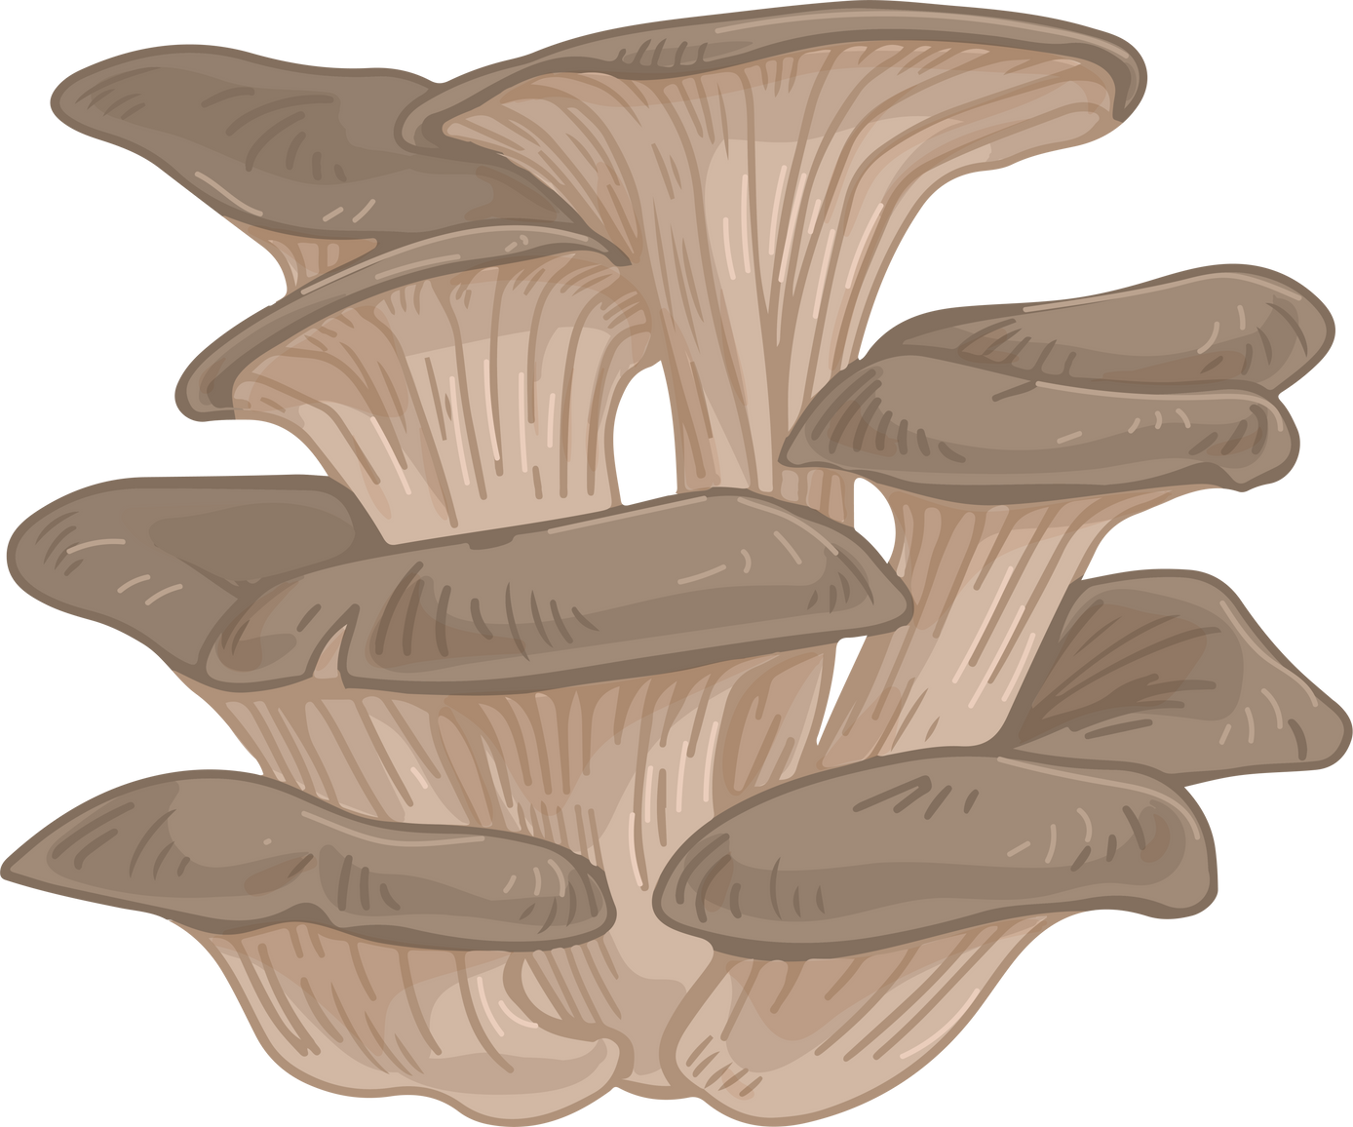
1
Em hãy nêu vai trò của nấm?
2
Nấm có tác hại gì?
3
Khi học và tìm hiểu về nấm điều gì em cảm thấy thú vị nhất?

Slide 2

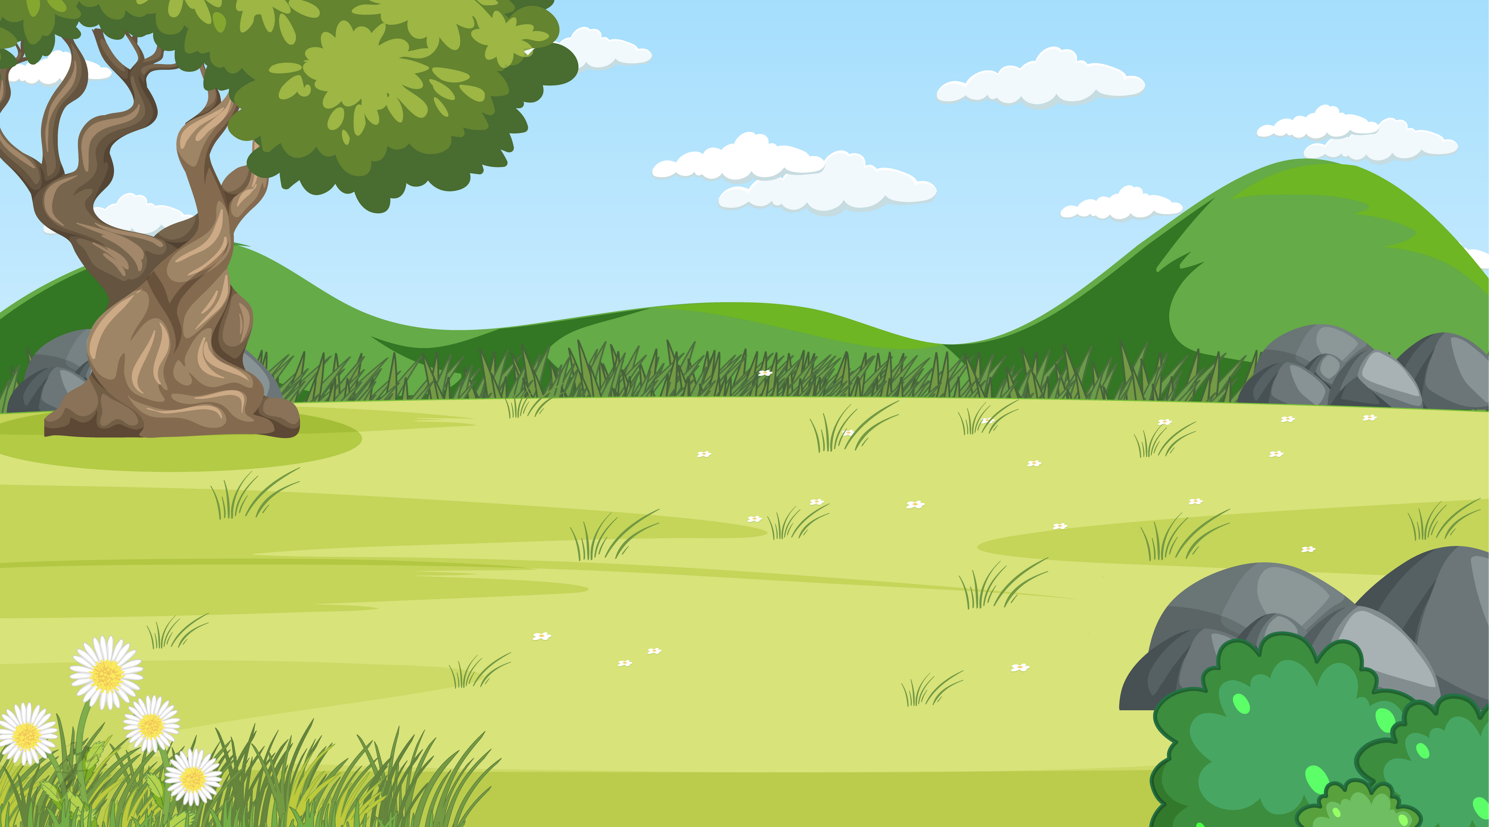

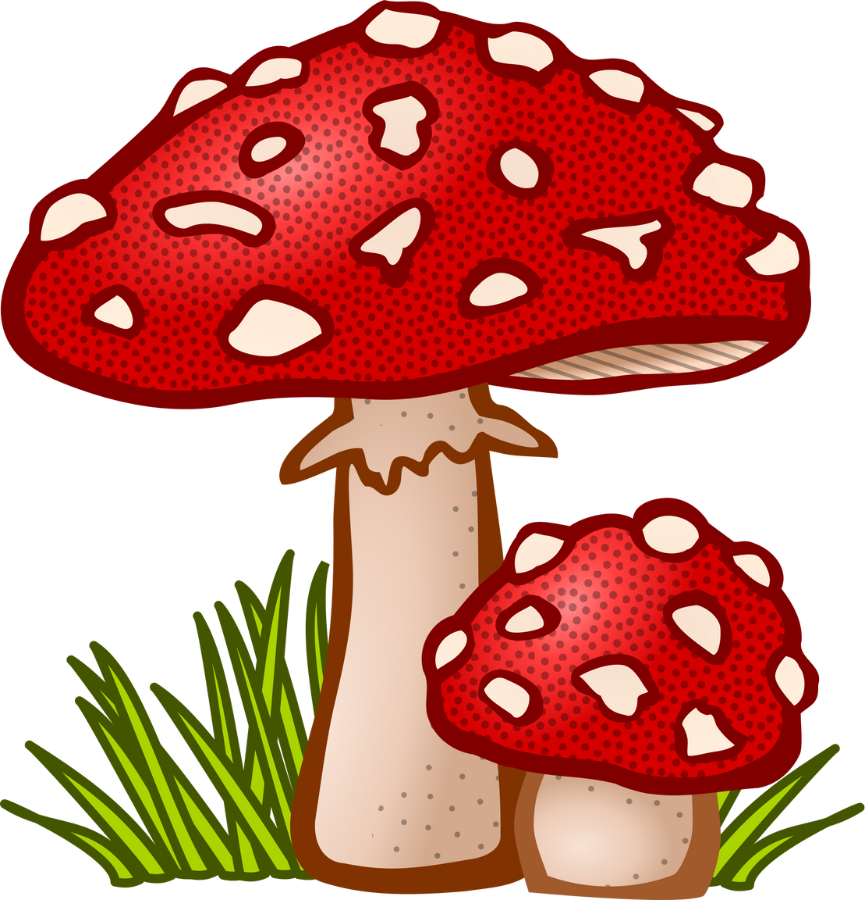


Slide 3
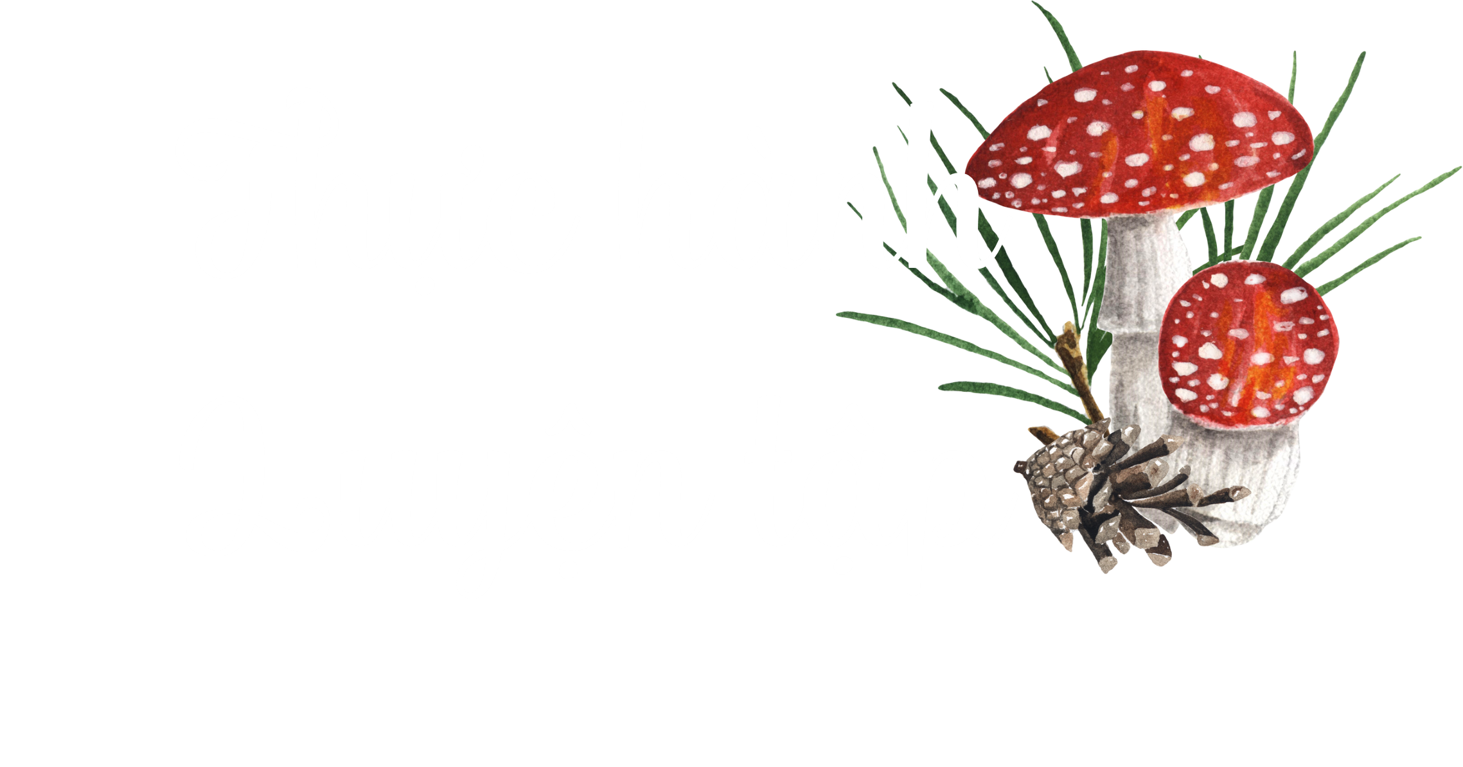

Slide 4

Hoạt động 1
Dựa vào sơ đồ hình 1, hãy nêu đặc điểm, các bộ phận, lợi ích và tác hại của nấm đối với đời sống của con người

Slide 5
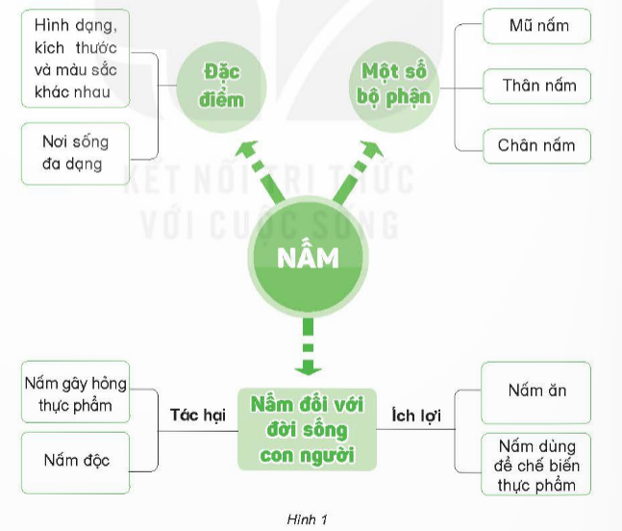
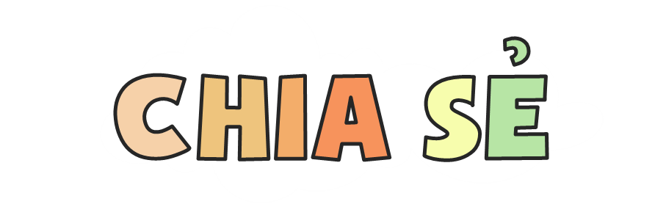


Dựa vào sơ đồ hình 1, hãy nêu đặc điểm, các bộ phận, lợi ích và tác hại của nấm đối với đời sống của con người
Hình 1

Slide 6
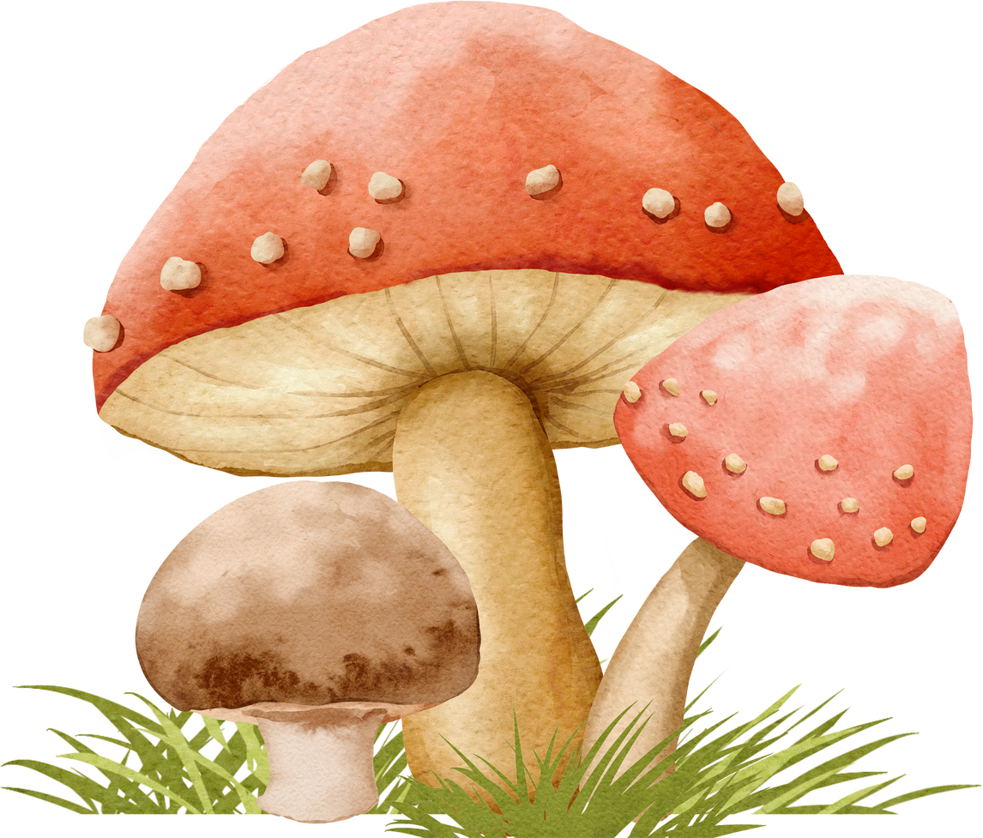
Hoạt động 2
Thảo luận và
hoàn thành
phiếu bài tập

Slide 7

STT | Tên nấm | Nơi sống | Ích lợi hoặc tác hại
1 | Nấm rơm | Rơm, rạ mục | Làm thức ăn
2 | Nấm sò | Thân cây khô | Làm thức ăn
3 | Nấm tai mèo (mộc nhĩ) | Gỗ mục | Làm thức ăn
4 | Nấm mốc | Thực phẩm lâu ngày, tường ẩm,… | Gây hại thực phẩm, gây hỏng đồ dùng
5 | Nấm men | Trên trái cây và quả mọng, trong dạ dày của động vật và trên da,… | Dùng trong chế biến thực phẩm
6 | Nấm độc đỏ | Trên đất, cây mục,… | Gây độc nếu ăn phải
?
?
?
?
?
?
?
?
?
?

Slide 8
Hoạt động 3
Nêu cách bảo quản phù hợp để tránh nấm mốc cho những
thực phẩm ở hình 2.

Slide 9
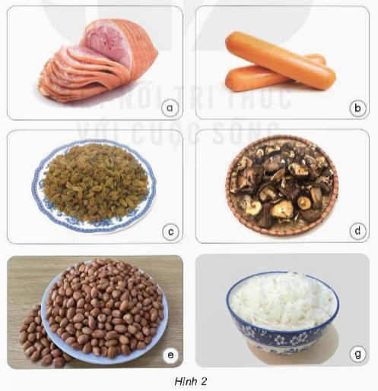
Nêu cách bảo quản phù hợp để tránh nấm mốc cho những thực phẩm bên
+ Bảo quản lạnh: thịt nguội, xúc xích, cơm.
+ Sấy khô: nho, nấm, lạc ,cơm
+ Hút chân không (để ở nhiệt độ phòng trong một khoảng thời gian ngắn): nho, nấm, lạc.

